Slide 1
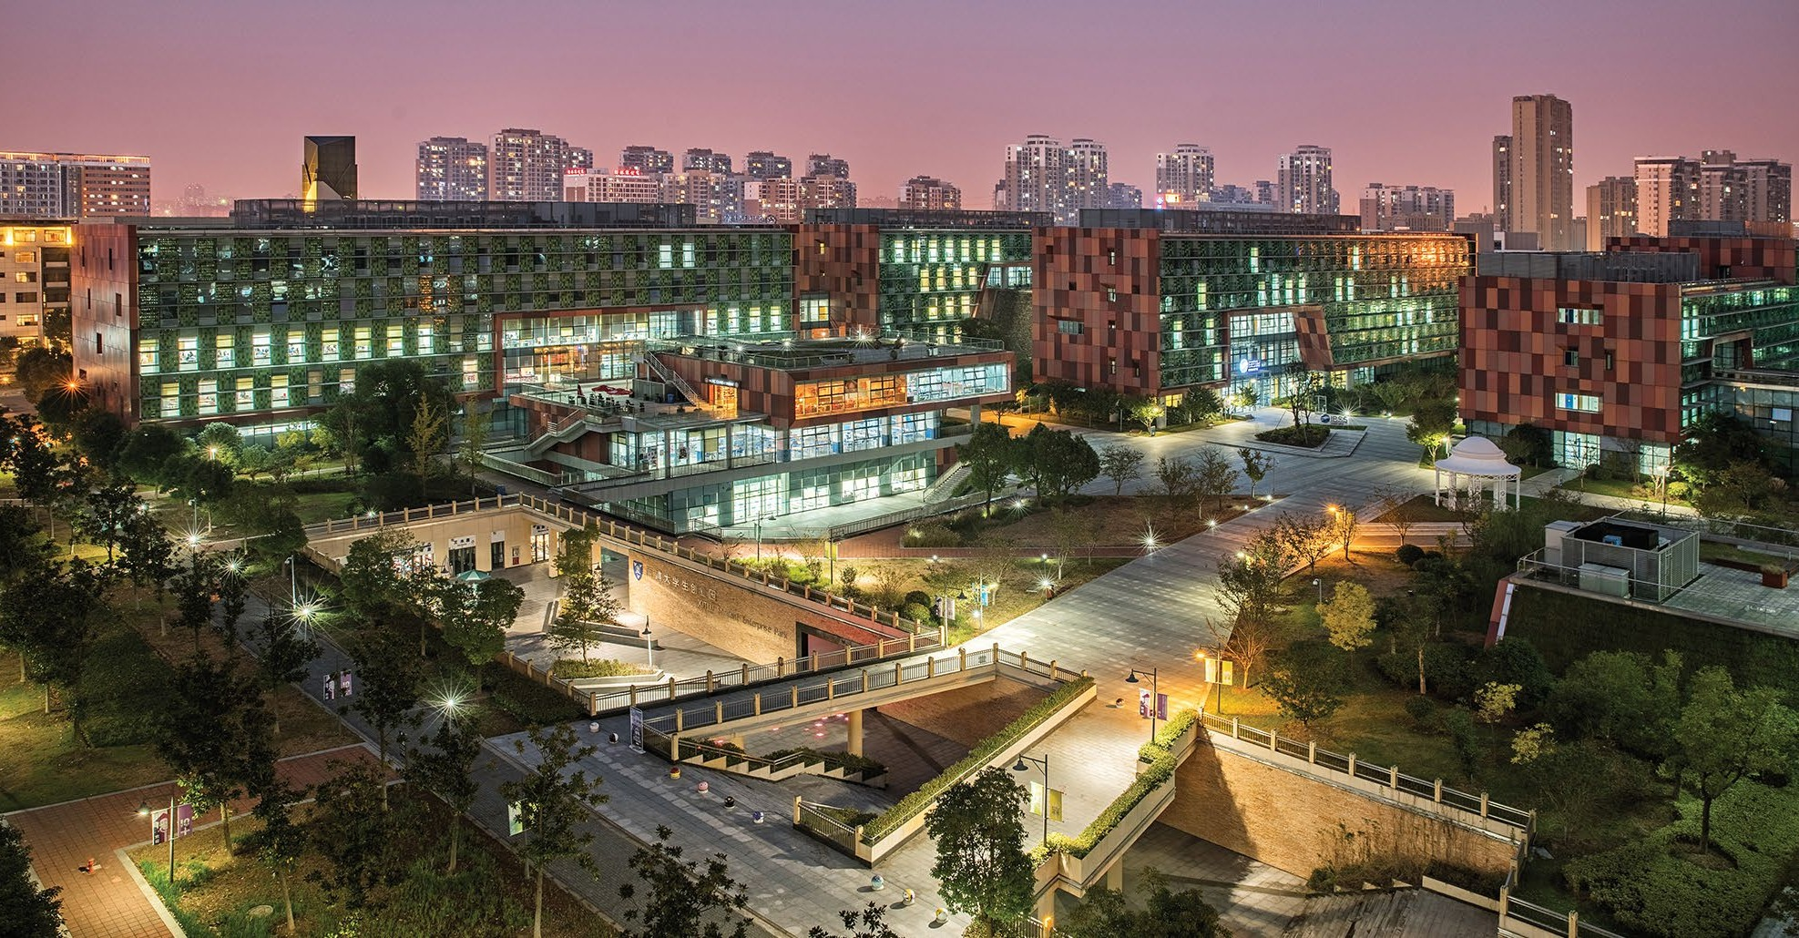

INTRODUCTION TO CONVOLUTIONAL NEURAL NETWORK
INT301 Bio-computation, Week 5, 2025

Slide 2



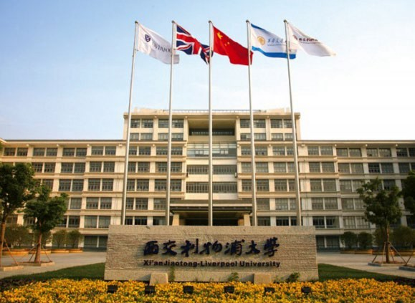
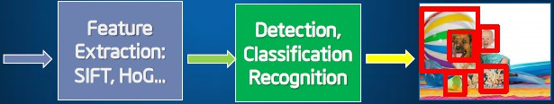



Classical Computer Vision Pipeline
传统的计算机视觉⽅法
Select / develop features ( e.g., HoG, SIFT, …)
Add machine learning on top of this for recognition and train classifier
Classical CV feature definition is domain-specific, hand engineered, and time-consuming

Slide 3
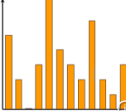
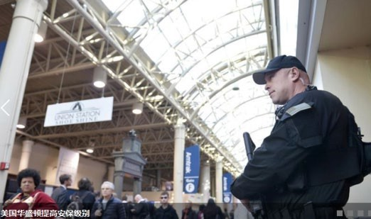
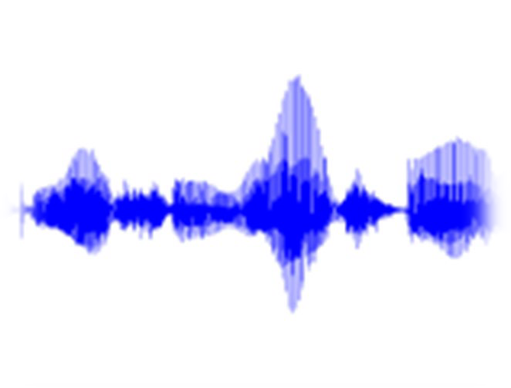
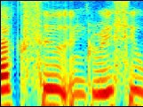

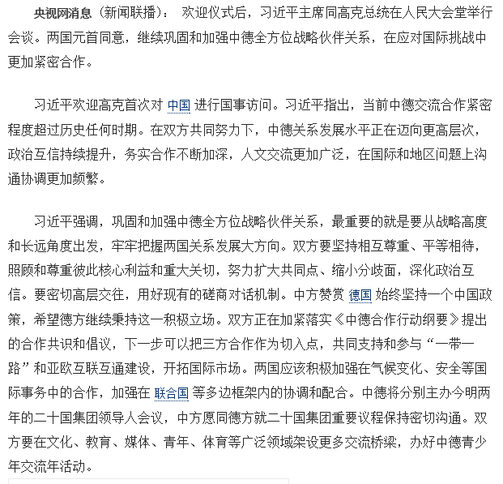
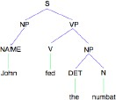
Features for machine learning
image
Image feature
Audio feature
Text feature
Object detection
/classification
audio
Speaker ID
text
Translation/
/categorization
/Web search
3

Slide 4
Key Ideas of Deep Learning
Deal with non-linear system
Learn feature from data (or big data)
Build feature hierarchies (function composition)
End-to-end learning

Slide 5
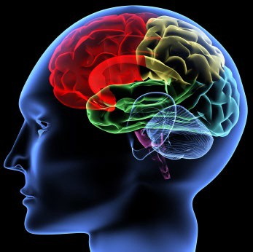
Learning Feature Representations
The idea:
Most perception (input processing) in the brain may be due to one learning algorithm.
Build learning algorithms that mimic the brain.
Most of human intelligence may be due to one learning algorithm.
one learning algorithm
end-to-end system!

Slide 6







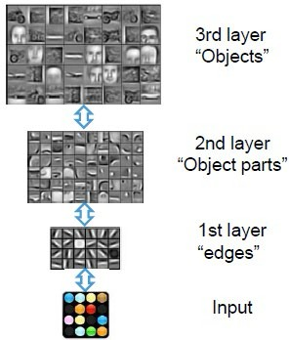
Learning Feature Hierarchy
Deep Learning
Deep architectures can be representationally efficient.
Natural progression from low level to high level structures.
Can share the lower-level representations for multiple tasks.

Slide 7

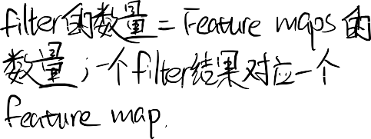
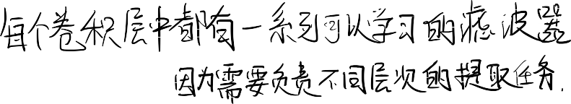



卷积层 (Convolutional Layer) - “细节侦察员”任务: 识别局部特征。
⼯作流程:
CNN 的第⼀层卷积层直接作⽤于输⼊的原始图像。它使⽤多个滤波器（卷积核）来扫描图像。每个滤波器都经过训练，专⻔⽤来寻找
⼀种⾮常基础的视觉模式，例如：⽔平边缘、垂直边缘、特定颜⾊的斑块、⻆点等。当⼀个滤波器在图像的某个区域上找到了它要找的模式时，它就会在输出的特征图 (Feature Map) 上的相应位置产⽣⼀个⾼激活值。因此，经过第⼀层卷积层后，我们得到了⼀组特征图，每⼀张图都描绘了原始图像中某⼀种基础特征的分布情况。它保留了特征的空间位置信息。
池化层 (Pooling Layer) - “区域总结员”
任务: 降低特征图的复杂度，并使其对位置变化不那么敏感。
⼯作流程:池化层紧跟在卷积层之后，对卷积层输出的特征图进⾏处理。通过降采样 (Down-sampling) 的⽅式，将特征图的尺⼨（⾼度和宽度）缩⼩。最常⽤的⽅法是最⼤池化 (Max Pooling)，它只保留每个⼩区域内最强的特征信号。
这样做的好处是：减少了数据量，使得后续的计算更加⾼效；提取了最显著的特征，忽略了不重要的细节；提供了平移不变性，即使图像中的物体有轻微的移动，池化后的结果依然稳定。
阶段⼆：分类决策 (Classiﬁcation)
这个阶段的⽬标是利⽤前⾯提取到的⾼级特征，最终判断这张图⽚属于哪个类别。
全连接层 (Fully Connected Layer) - “⾸席决策官”任务: 根据提取到的特征进⾏综合判断和分类。
⼯作流程:展平 (Flatten): ⾸先，我们需要将特征提取阶段输出的最后⼀个三维特征图（例如 5x5x64）“压扁”，变成⼀个⻓⻓的⼀维向量。这个向量可以看作是整张图⽚所有⾼级特征的“总结报告”。加权求和: 这个⼀维向量被输⼊到全连接层。全连接层的⼯作⽅式与传统的神经⽹络完全相同：每个输⼊节点都连接到下⼀层的每个节点。它通过学习权重，来判断哪些⾼级特征的组合对于区分不同的类别最重要。
例如，如果“猫⽿”特征和“胡须”特征同时被激活，那么这张图⽚是“猫”的权重就会⾮常⾼。
最终输出: ⽹络的最后⼀层是⼀个特殊的全连接层（通常带有 Softmax 激活函数），它的神经元数量等于我们要分类的类别总数。它会输出⼀个概率列表，例如：[猫的概率: 95%, 狗的概率: 4%, ⻦的概率: 1%]。我们选择概率最⾼的那个作为最终的识别结果。

Slide 8
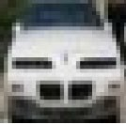
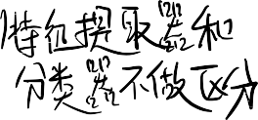

End-to-end Object Recognition
“car”
Feature extractor
classifier
How to use data to optimize features for the given task?
Everything becomes adaptive.
No distinction between feature extractor and classifier.
Big non-linear system trained from raw pixels to labels

Slide 9
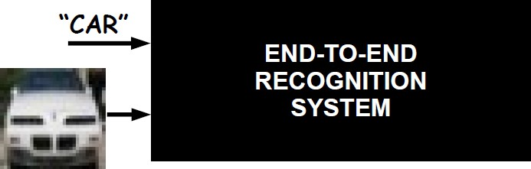
End-to-end Object Recognition
Q: How can we build such a highly non-linear system?
A: By combining simple building blocks, we can make more and more complex systems.

Slide 10
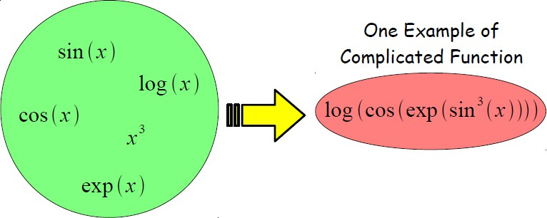
Building A Complicated Function
Simple Functions
Function composition is at the core of deep learning
methods.
每个“简单函数”都将包含需要训练的参数。
Each “simple function” will have parameters subject to
training.
9

Slide 11
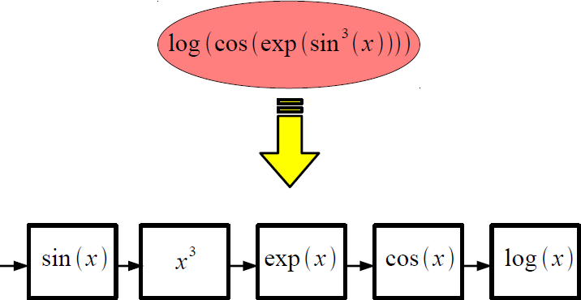
Building A Complicated Function
Complicated Function

Slide 12
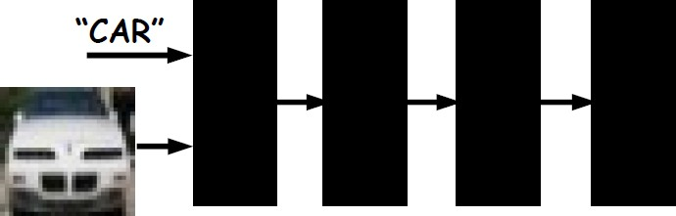
Intuition Behind Deep Neural Nets
NOTE:
Each black box can have trainable parameters.
Their composition makes a highly non-linear system.

Slide 13
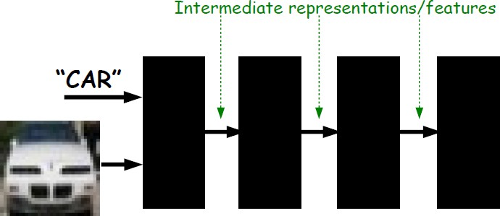
Intuition Behind Deep Neural Nets
NOTE: System produces a hierarchy of features

Slide 14
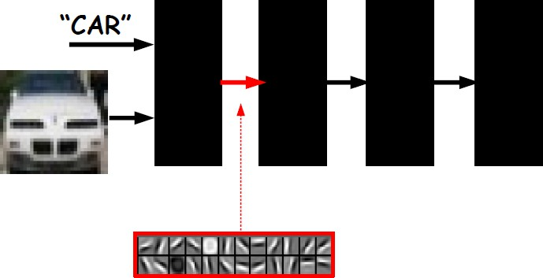
Intuition Behind Deep Neural Nets

Slide 15
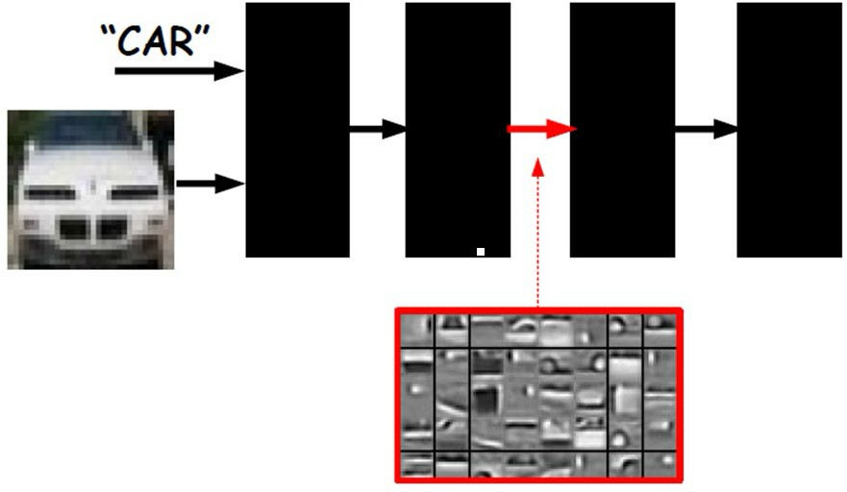
Intuition Behind Deep Neural Nets

Slide 16
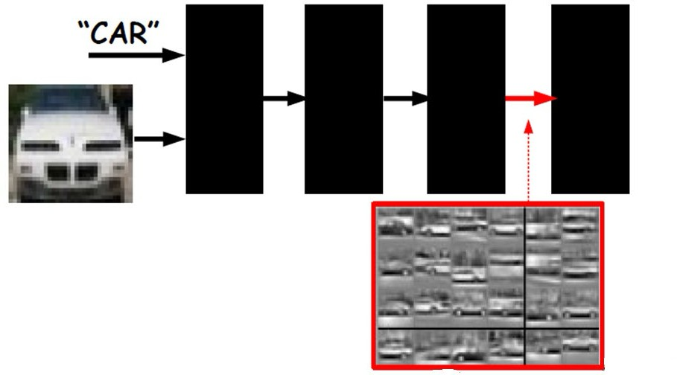
Intuition Behind Deep Neural Nets

Slide 17
输⼊→特征提取（卷积层+池化层）→转换→分类决策（全连接层）→输出
我们把你提供的这⼏张图按顺序串起来看，正好就是我刚才描述的“层次化的特征学习” (Hierarchical Feature Learning)过程：
第⼀阶段 (对应幻灯⽚13): 这是紧跟在输⼊图像后的第⼀个“⿊盒⼦”（第⼀个卷积层）。它学习到的特征，都是⾮常基础的边缘、线条和⻆点。这正是我们说的，浅层⽹络负责识别最简单的局部模式。
第⼆阶段 (对应幻灯⽚14): 这是中间的“⿊盒⼦”（某个中间卷积层）。它不再直接看原始图⽚，⽽是看第⼀阶段输出的“边缘和线条图”。然后，它把这些简单的线条组合起来，形成了更复杂的物体部件 (Object parts)，⽐如⻋轮的弧度、⻋灯的轮廓、格栅的形状。
第三阶段 (对应幻灯⽚15): 这是更深层的“⿊盒⼦”。它⼜把第⼆阶段的“物体部件”进⾏组合，最终学习到了能够代表整个物体的、更加抽象和完整的特征，⽐如不同⻆度下的⻋头。
层次化的特征学习 (Hierarchical Feature Learning)
CNN 的强⼤之处在于，卷积层 -> 池化层 这个组合可以被堆叠多次。
浅层⽹络 (靠近输⼊): 卷积层学习到的是⾮常简单、基础的特征（边缘、颜⾊、纹理）。
中层⽹络: 后续的卷积层会以前⼀层输出的特征图作为输⼊。它们不再看原始像素，⽽是看由基础特征组成的模式。因此，它们能学习到更复杂的特征，⽐如眼睛的轮廓、⿐⼦的形状（通过组合边缘和弧线得到）。
深层⽹络 (靠近输出): 更深层的卷积层则能将中层特征组合起来，识别出物体的特定部分，甚⾄是整个物体（例如，通过组合眼睛、⿐⼦、嘴巴的特征来识别⼈脸）。
到此为⽌，特征提取阶段结束。我们得到的是⼀组⾼度抽象化的、尺⼨较⼩的特征图，它们包含了识别物体所需的关键信息。

Slide 18
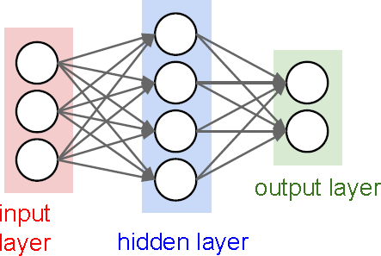
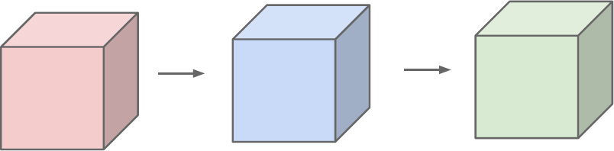
Convolutional NN
局部感受野 (Local receptive ﬁelds):
对应概念: 这就是卷积层中滤波器 (Filter) / 卷积核 (Kernel) 的⼯作⽅式。
解释: 在传统的神经⽹络⾥（图左侧），输⼊层的每个神经元都要和隐藏层的所有神经元连接。如果输⼊是⼀张⼤图⽚，那连接数简直是天⽂数字！⽽ CNN 的卷积层不同，每个神经
元只关注输⼊图像中的⼀⼩块局部区域（⽐如 3x3 或 5x5），这就是它的“局部感受野”。它只处理⾃⼰“视野”内的信息，就像拼图⼀样，每个⼈只负责⼀⼩块，最后再整合。
Convolutional Neural Networks is extension of traditional
Multi-layer Perceptron, based on 3 ideas:
权值共享 (Shared weights):
Local receive fields
Shared weights
对应概念: 这也是卷积层的核⼼思想。
解释: 这个概念和上⾯是紧密相连的。⼀个滤波器（⽐如“竖线探测器”）在扫描整个图⽚时，它⾃身的参数（权重）是不变的。也就是说，我们⽤同⼀个“探测器”去检查图⽚的所有位置。这就是 “权值共享”。这样做的好处是巨⼤的：
参数量⼤⼤减少：我们不需要为图⽚上每个位置都单独训练⼀个探测器。
平移不变性：⽆论“竖线”出现在图⽚的左上⻆还是右下⻆，都能被同⼀个滤波器识别出来。
3.Spatial / temporal sub-sampling
空间/时间⼦采样 (Spatial / temporal sub-sampling):
对应概念: 这指的就是池化层 (Pooling Layer)。
解释: “空间⼦采样”这个词听起来很专业，但它描述的正是我们说的池化操作。通过选取⼀个区域内的最⼤值（Max Pooling）或平均值，我们对特征图进⾏了采样，减⼩了它的空间尺⼨（分辨率），从⽽达到了降维和提炼特征的⽬的。
16

Slide 19
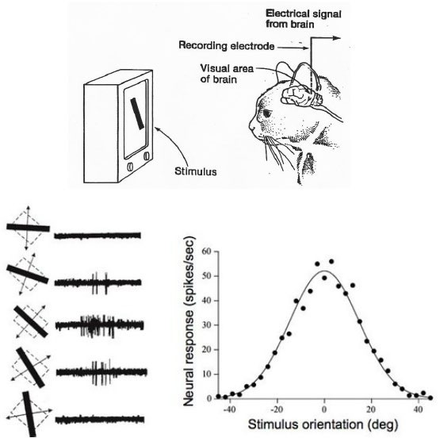
A bit of history
Hubel & Wiesel
1959 Paper
Receptive fields of single neurones in the cat's striate cortex
1962 Paper
Receptive fields, binocular interaction and functional architecture in cat's visual cortex

Slide 20
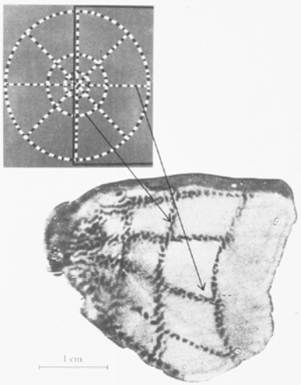
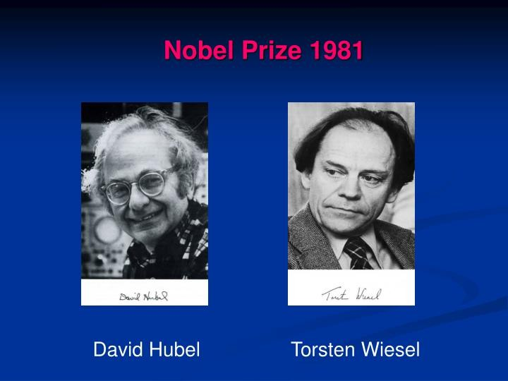
A bit of history
Topographical mapping in the cortex:
nearby cells in cortex represented nearby regions in the visual field

Slide 21


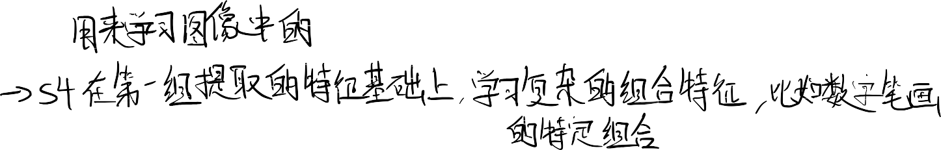




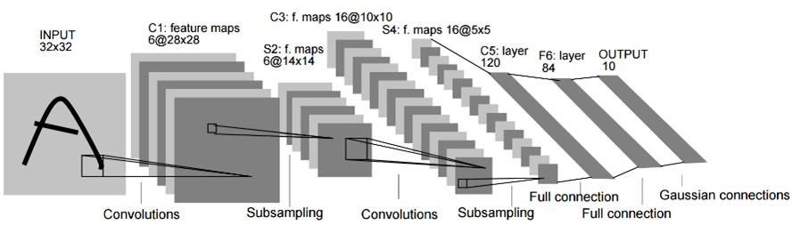
LeNet [LeCun et al. 1998]
See LeCun paper (1998) on text recognition: http://yann.lecun.com/exdb/publis/pdf/lecun-01a.pdf

Slide 22
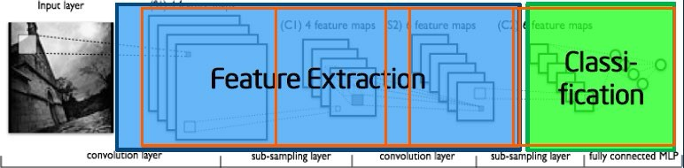



Convolutional NN (CNN)
Convolutional layer
Sub-sampling layer
Fully connected layers

Slide 23
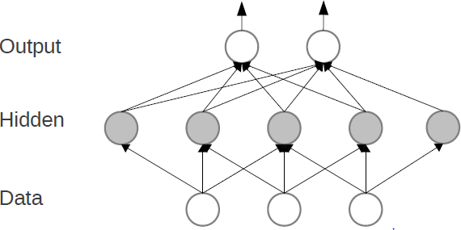
Basic Concept of CNN
Here's a one-dimensional convolutional neural network
Each hidden neuron applies the same localized, linear filter to _{the input} Localized (局部化): 你看图中的 Hidden 层，每个神经元只连接到 Data 层的⼀⼩部分（2个输⼊），⽽不是全
部。这就是“局部感受野”。
The same filter (同⼀个滤波器): 虽然图中没有明确画出参数，但它想表达的是，Hidden 层从左到右的每⼀个神经元，都使⽤完全相同的权重（也就是同⼀个滤波器）来处理它们各⾃看到的局部输⼊。这就是“权值共享”。

Slide 24




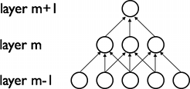
Sparse Connectivity
CNN中的神经元只与前⼀层空间上相邻的⼀⼩部分神经元连接，⽽不是像传统神经⽹络那样“全员连接”
CNNs exploit spatially-local correlation by enforcing a local connectivity pattern between neurons of adjacent layers, i.e., the inputs of hidden units in layer m are from a subset of units in layer m-1, units that have spatially contiguous receptive fields
对于⼀个神经元来说，它的感受野是指在输⼊空间（也就是最开始的原始图⽚）中，能够影响到这个神经元激活状态的区域。
图中 Layer m ⾥的⼀个神经元，它直接连接到 Layer m-1 的3个神经元，所以它相对于 Layer m-1 的感受野是3。虽然 Layer m+1 的神经元相对于 Layer m 的感受野也是3，但它相对于最底层输⼊
（the input retina） Layer m-1 的感受野已经是5 了。这是因为它可以通过 Layer m 直接看到所有的 Layer m-1。
这个特性是 CNN 能够学习层次化特征的结构基础。通过⼀层⼀层地堆叠，深层⽹络的神经元就能够“看”到越来越⼤的原始图像区域，从
⽽能将前⾯学到的⼩特征（如边缘、⻆点）组合成更复杂的、更⼤范
Layer m+1
在图像这类数据中，像素之间的关联性通常是局部的。⼀个像素和它旁边的像素关系很密切，但和离得很远的像素基本没什么关系。CNN 的稀疏连接正是利⽤了这种“空间局部相关性”
Layer m
Layer m-1
围的特征（如眼睛、⿐⼦）。
正是因为神经元只关注局部区域（稀疏连接），整个⽹络的架构就被“强制”去学习那些能够对空间局部输⼊模式产⽣最强响应的“滤波器”。每个滤波器本质上就是⼀个权重模版，它的任务就是在⾃⼰的感受野内去寻找特定的局部模式
Imagine that layer m-1 is the input retina. In the above figure, units in layer m have receptive fields of width 3 in the input retina and are thus only connected to 3 adjacent neurons in the retina layer. Units in layer m+1 have a similar connectivity with the layer below. We say that their receptive field with respect to the layer below is also 3, but their receptive field with respect to the input is larger (5). Each unit is unresponsive to variations outside of its receptive field with respect to the retina. The architecture thus ensures that the learnt “filters” produce the strongest response to a spatially local input pattern.
22

Slide 25



Shared Weights
在⽣成⼀张特征图 (feature map) 的过程中，所有神经元使⽤的都是同⼀个滤波器，即共享同⼀套权重（weights）和偏置（bias）。图中的 Layer m，那三个紫⾊的神经元共同构成了⼀张特征图。它们分别连接到 Layer m-1 的不同局部区域，但它们各⾃的连接权重模式（⽤红、绿、蓝三种颜⾊的线表示）是完全相同的。
每个滤波器在整个视野中被复制 (replicated)”。你可以想象我们只精⼼设计了⼀个“特征探测器”，然后把这个探测器的⽆数个“复制品”派发出去，让它们同时在图⽚的不同位置上进⾏探测⼯作。
In CNNs, each filter is replicated across the entire visual field.
These replicated units share the same parameterization (weight vector and bias) and form a feature map
  位置⽆关性 / 平移不变性 (Positional Invariance / Equivariance)
由于⽹络在图⽚的所有位置都使⽤同⼀个特征探测器，因此⼀个特定
的特征⽆论出现在图像的哪个位置，都能被检测出来 (“features to be detected regardless of their position”)。例如⼀个⻋⽆论出现在左上⻆还是右下⻆都能被这个滤波器探测出来
2. 极⾼的参数效率 (Parameter Eﬃciency)
这是最直观的好处。假设我们有⼀个 5x5 的滤波器，要处理⼀张 100x100 的图⽚。如果没有权值共享，每个输出神经元都需要⾃⼰的⼀套 5x5=25 个权重，那参数量将会是天⽂数字。但在权值共享机制下，⽆论图⽚多⼤，我们只需要学习这⼀套 5x5=25 个权重参数就够了！
Layer m
Layer m-1
In the above figure, we show 3 hidden units belonging to the same feature map. Weights of the same color are shared—constrained to be identical. Gradient descent can still be used to learn such shared parameters, with only a small change to the original algorithm.
Replicating units in this way allows for features to be detected regardless of their position in the visual field. Additionally, weight sharing increases learning efficiency by greatly reducing the number of free parameters being learnt. The constraints on the model enable CNNs to achieve better generalization on vision problems.

Slide 26
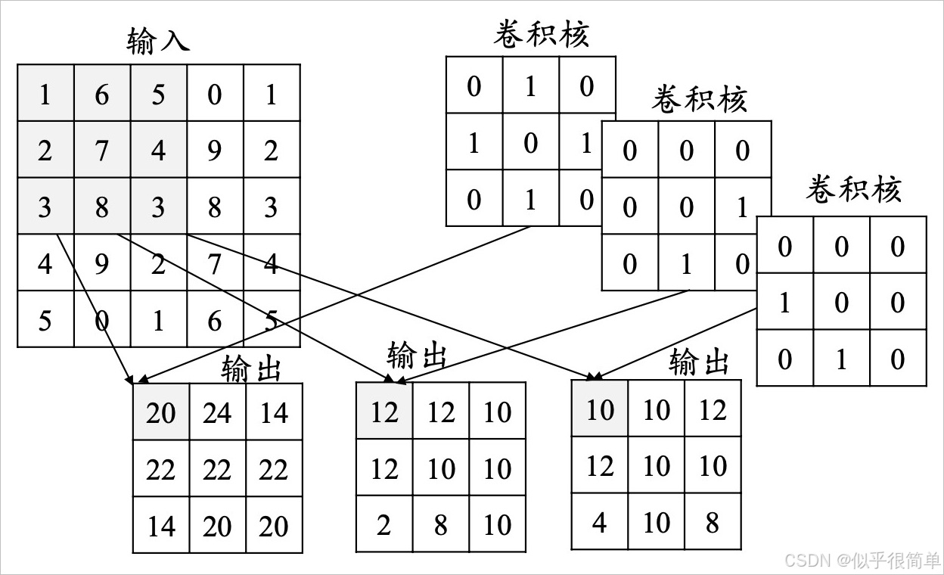
卷积核（Kernel/Filter）：即 “特征提取器”，是⼀个⼩型的可学习矩阵（如 3×3、5×5），深度与输⼊特征图的通道数（C）⼀致。例：输⼊为 3 通道（RGB），卷积核的深度必为 3（每个通道对应⼀个 2D 核，最终结果求和）。
步⻓（Stride）：卷积核在输⼊特征图上滑动的 “步幅”，默认值为 1。步⻓越⼤，输出特征图尺⼨越⼩。
填充（Padding）：在输⼊特征图边缘补 0（或其他值），⽤于保持输出特征图尺⼨与输⼊⼀致（“Same Padding”），或减少尺⼨（“Valid Padding”）。
特征图（Feature Map）：卷积操作的输出结果，每个卷积核对应⼀个特征图（通道数 = 卷积核数量）

Slide 27











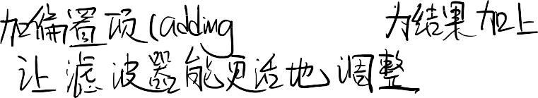



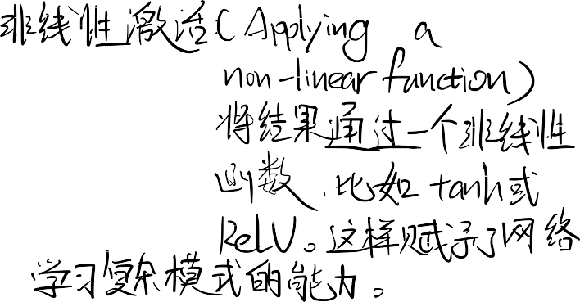

Details and Notation
A feature map is obtained by repeated application of a
function across sub-regions of the entire image, in other words, by convolution of the input image with a linear filter, adding a bias term and then applying a non-linear function.
If we denote the k-th feature map at a given layer as h^{k} , whose filters are determined by the weights W ^{k} and bias b_{k} , then the feature map is obtained using convolution as follows (for tanh non-linearities):
_{h}k
= tanh((W ^{k} ∗ x) + b )
ij
ij k

Slide 28








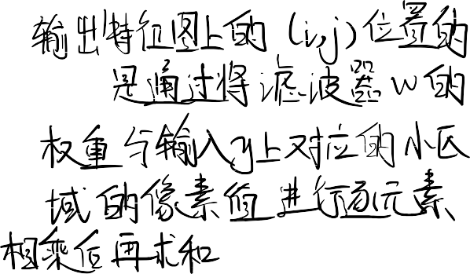


Convolutional Layers
Suppose that we have some NxN square neuron layer which is followed by our convolutional layer. If we use
an mxm filter ω, our convolutional layer output will be of
size (N−m+1)x(N−m+1).
In order to compute the pre-nonlinearity input to some
l
unit
x
in our layer, we need to sum up the contributions
ij
(weighted by the filter components) from the previous layer cells:

Slide 29
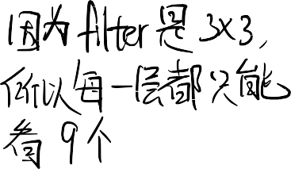
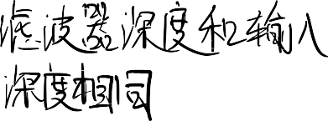
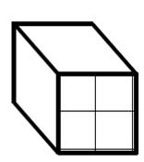
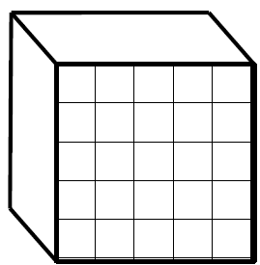
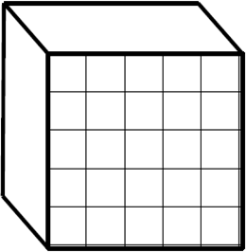
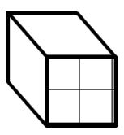

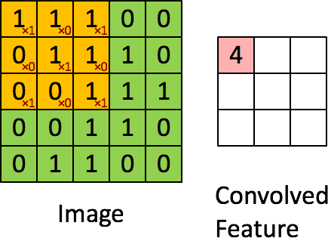
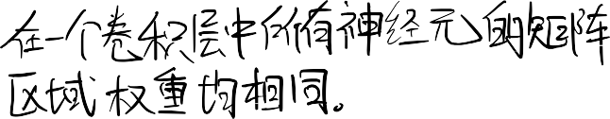
Convolution in 2D
Input “image” Filter bank
Output map
Convolutional layers :
a rectangular grid of neurons.
The previous layer is also a rectangular grid of neurons.
Each neuron takes inputs from a rectangular section of the previous layer; the weights for this rectangular section are the same for each neuron in the convolutional layer
26

Slide 30
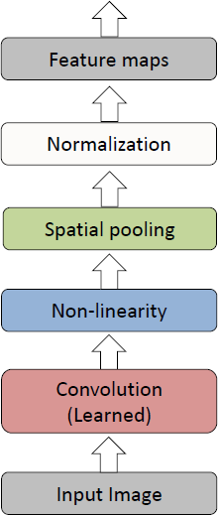
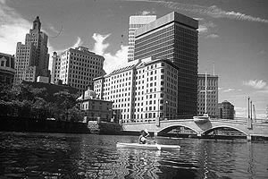

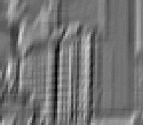
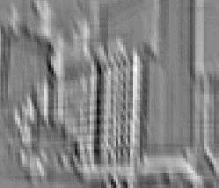
Convolutional Neural Networks

Slide 31
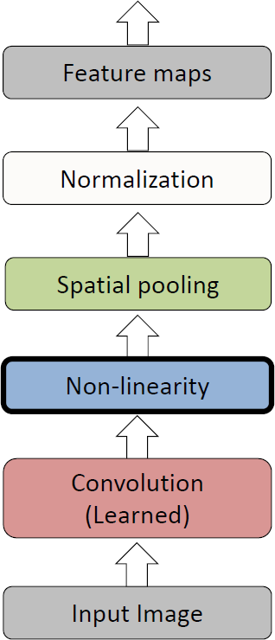



Non-saturating function
f(x)= max(0, 𝑥)

Slide 32
计算速度快 (Computationally simpler): ReLU的前向和后向传播都只是⼀个简单的 if 判断 (if x > 0 then y=x else
y=0)。⽽像 sigmoid 这样的函数需要计算复杂的指数 e^x，这在拥有数百万神经元的⼤型⽹络中会慢得多。
Benefits of using ReLU
ReLUs are much simpler computationally
  The forward and backward passes through an ReLU are both just a simple if statement
  The sigmoid activation requires computing an exponent
  This advantage is huge when dealing with big networks with many neurons, and can significantly reduce both training and evaluation times
缓解梯度消失问题 (Avoiding saturation):这是更重要的⼀个优势。Sigmoid 函数在输⼊值很⼤或很⼩时，曲线会变得⾮常平坦（饱和区）。在这些区域，它的导数（梯度）⼏乎为0。在深度⽹络中，反向传播需要将梯度连乘，很多个接近0的数乘在⼀起，梯度就会很快“消失”，导致⽹络前端的层⽆法有效学习。
⽽ ReLU 对于所有正数输⼊，梯度恒为1，这使得梯度可以很顺畅地在⽹络中传播，从⽽让训练⾮常深的⽹络成为可能。

Slide 33
Benefits of using ReLU
Sigmoid activations are easier to saturate
  There is a comparatively narrow interval of inputs for which the sigmoid's derivative is sufficiently nonzero
  In other words, once a sigmoid reaches either the left or right plateau, it is almost meaningless to make a backward pass through it, since the derivative is very close to 0
ReLUs only saturate when the input is less than 0
  Even this saturation can be eliminated using leaky ReLUs
For very deep networks, saturation hampers learning, and so ReLUs provide a nice workaround

Slide 34

Local pooling operation
In order to reduce variance, pooling layers compute the max or average value of a particular feature over a region of the image. This will ensure that the same result will be obtained, even when
image features have small translations
池化层通过“计算⼀个区域内某个特征的最⼤值或平均值 (compute the max or average value of a particular feature over a region)”来⼯作。从⽽“减少⽅差 (reduce variance)”，使特征表示更加精炼和紧凑。
池化操作“将确保即使图像特征有微⼩的平移，也能获得相同的结果 (will ensure that the same result will be obtained,
even when image features have small translations)”。
31

Slide 35

More on Pooling operation
Subsampling (pooling) Mechanism
The exact positions of the extracted features are not important
Only relative position of a feature to another feature is relevant
Reduce spatial resolution – Reduce sensitivity to shift and distortion
它体现了CNN的⼀个核⼼设计哲学：在物体识别
中，“提取出的特征的精确位置并不重要 (The exact positions of the extracted features are not important)”。
它关注的是相对关系: 更重要的是“⼀个特征相对于另⼀个特征的相对位置 (Only relative position of a feature to another feature is relevant)”。例如，对于字⺟"A"，重要的是“顶部交叉点”特征在两个“斜线”特征的上
⽅，⽽不是它们各⾃在图⽚中的像素坐标。
它通过降低空间分辨率来实现鲁棒性: 通过“降低空间分辨率 (Reduce spatial resolution)”，⽹络可以“减少对位移和扭曲的敏感度 (Reduce sensitivity to shift and distortion)”。

Slide 36
In another word …
池化的核⼼⽬标 (Objective of pooling) 是进
⾏⼀次关键的转换：“将联合的特征表示转换成⼀个新的、更有⽤的表示，这个新的表示保留了重要信息，同时丢弃了不相关的细节 (preserves important information while discarding irrelevant detail)”。
In general terms, the objective of pooling is to transform the joint feature representation into a new, more usable one that preserves important information while discarding irrelevant detail, the crux of the matter being to determine what falls in which category
Achieving invariance to changes in position or lighting conditions, robustness to clutter, and compactness of representation, are all common goals of pooling
池化的共同⽬标 (Common goals of pooling) 包括实现对“位置...变化的不变性 (invariance to changes in position...)”，获得“表示的紧凑性 (compactness of representation)”。

Slide 37
Max Pooling
Max pooling is a form of non-linear down-sampling, which partitions the input image into a set of non- overlapping rectangles and, for each such sub-region, outputs the maximum value
Max pooling is useful in vision for two reasons
  By eliminating non-maximal values, it reduces computation for upper layers
  It provides a form of translation invariance
Since it provides additional robustness to position, max- pooling is a “smart” way of reducing the dimensionality of intermediate representations

Slide 38




最⼤池化（Max Pooling）：取局部区域的最⼤值（保留最显著特征，如边缘强度），例：2×2 最⼤池化（步⻓ = 2）将特征图尺⼨减半。
平均池化（Average Pooling）：取局部区域的平均值（保留整体趋势，常⽤于⽹络末尾）

Slide 39


Max pooling:
a non-linear down-sampling
Provide translation invariance

Slide 40

Max Pooling & Average Pooling

Slide 41




Example
Down-sampled 1
Down-sampled 2

Slide 42





功能：缓解 “内部协变量偏移”（训练中每层输⼊分布不断变化），加速训练收敛，提升模型稳定性。
代表类型：
批量归⼀化（Batch Normalization, BN）：对每个批次的输⼊数据进⾏标准化（均值 = 0，⽅差 = 1），是⽬前主流的归⼀化⽅法，通常插⼊在卷积层与激活函数之间。
Feature Maps
Feature Maps After Contrast Normalization

Slide 43


What is really important ?
The convolutional layers are the most important part
A pre-trained network for image classification can be used for many different vision tasks.
⼀个在⼤数据集上训练好的CNN（⽐如在ImageNet上），其卷积层部分已经学会了如何从图⽚中提取各种有⽤的特征（从边缘到物体部件）。这个能⼒是通⽤的，我们可以把这部分“借”过来，⽤于我们⾃⼰的、全新的视觉任
务，这就是所谓的“预训练⽹络 (pre-trained network)”或迁移学习。
Detection:

Slide 44

GoogLeNet
22 layers’ deep networks
Convolution
Max Pooling
Softmax
Concatenation

Slide 45

Idea of CNN training
NOTE:
In practice, any differentiable non-linear transformation is potentially good.
每个函数 f 都有⾃⼰的⼀套参数 θ。这些 θ 就代表了我们之前讨论的所有可学习的权重 (weights) 和偏置 (biases)。CNN的“训练”过程，本质上就是通过反向传播和梯度下降算法，不断调整这些 θ 参数，使得对于⼀个给定的输⼊ x（图⽚），⽹络的最终输出 ŷ（预测结果）能够尽可能地接近真实标签 y。

Slide 46


Forward Propagation (FP)
ReLU
Rectified Linear Units.

Slide 47


Forward Propagation (FP)

Slide 48





Forward Propagation (FP)
Softmax output
probability that input x belongs to one of the predefined classes
44

Slide 49


Forward Propagation (FP)
我们刚刚描述的整个前向传播过程，是⽹络在测试（或预测）时的典型处理流程。我们输⼊⼀张未⻅过的图⽚，⽹络通过Forward Propagation 给出⼀个预测结
果。
但在训练时，这仅仅是第⼀步。在得到预测 ŷ 之后，我们还需要“计算⼀个误差度量 (error measure)”（即将 ŷ 与真实标签 y 进⾏⽐较），然后 “调整参数来降低这个误差”。这个调整参数的过程，就是我们尚未讨论的反向传播 (Backpropagation)。
This is the typical processing at test time.
At training time, we need to compute an error measure
and tune the parameters to decrease the error.
45

Slide 50

Loss Function
损失函数 L(x, y; θ) 是⼀个⽤来衡量“模型在训练集上拟合得有多好 (how well the model ﬁts the training set)”的度量。简单来说，它量化了模型的预测 ŷ 与真实标签 y之间的差距。如果差距⼤，损失就⼤；如果预测很准，损失就很⼩。
损失 L 的值取决于三个因素：输⼊ x 和参数 θ：因为它们共同决定了模型的预测输出 ŷ。
⽬标标签 y：因为它是我们⽤来⽐较和计算差距的“标准答案”。
The measure of how well the model fits the training set can be given by a suitable loss function: 𝐿(𝑥, 𝑦; θ)
The loss depends on the input 𝑥 , the target label 𝑦 ,
and the parameters θ
训练的核⼼⽬标：调整参数 θ（也就是⽹络中所有的权重和偏置），使得在整个训练数据集上，损失函数 L 的总值尽可能⼩。

Slide 51
Backward Propagation (BP)
利⽤反向传播 (back-propagation) 算法。它的作⽤是计算梯度 (compute gradients)，即损失 L 相对于⽹络中每⼀层参数 θ 的偏导数 ∂L/∂θ。这个梯度精确地告诉我们，如果稍微改变某个参数，损失会如何变化。使⽤这个算法的前提是，我们的损失函数和⽹络中的每⼀层操作都是可微分的
如何调整参数来降低损失？
Q.: how to tune the parameters to decrease the loss?
If loss is differentiable we can compute gradients. We can use back-propagation, to compute the gradients w.r.t. parameters at the lower layers

Slide 52


Backward Propagation (BP)
我们计算损失 L 相对于⽹络最终输出 ŷ 的梯度 ∂L/∂ŷ。这代表了“初始的误差信号”。

Slide 53

Backward Propagation (BP)
逐层向后传递: 这个误差信号会从⽹络的末端开始，逐层向前（反向）传递。
误差信号⾸先通过 f3，计算出损失 L 相对于 h2 的梯度 ∂L/∂h2。
接着，这个新的梯度信号⼜通过 f2，计算出损失 L 相对于 h1 的梯度 ∂L/∂h1。这个过程会⼀直持续到⽹络的最前端。

Slide 54

Backward Propagation (BP)
虽然图中主要展示的是损失相对于各层输出 h 的梯度，但反向传播的最终⽬的是利⽤这些中间梯度，通过链式法则计算出损失 L 相对于每⼀层参数 θ 的梯度（即 ∂L/∂θ1, ∂L/∂θ2, ∂L/∂θ3）。⼀旦我们知道了这些梯度，我们就知道了调整每⼀个参数以降低损失的“正确⽅向”。

Slide 55





Optimization
这是我们之前 FP -> Loss -> BP -> Update 循环中，Update 这⼀步的具体实现算法。
θ: 代表⽹络中需要优化的任意⼀个参数（权重或偏置）。
∂L/∂θ: 这是我们通过反向传播计算出的，损失函数 L 相对于参数 θ 的梯度。它指明了能让损失函数增⻓最快的⽅向。 η (eta): 这是⼀个名为学习率 (learning rate) 的超参数。它是
⼀个很⼩的正数，⽤来控制每次参数更新的步⻓⼤⼩。
核⼼思想: 整个公式的含义是，为了让损失 L 减⼩，我们应该将参数 θ 沿着梯度 ∂L/∂θ 的相反⽅向（由负号 - 表示）更新⼀⼩步（步⻓由 η 控制）。这个过程就像⼀个盲⼈下
⼭，每⾛⼀步，他都会⽤脚探测⼀下哪个⽅向是下坡最陡峭的，然后朝那个⽅向挪动⼀⼩步，如此反复，直到⾛到⼭⾕
（损失函数的最⼩值点）。
我们不再直接使⽤当前计算出的梯度 ∂L/∂θ 来更新参数。取⽽代之，我们维护⼀个“动量”向量 Δ。在每⼀步，这个 Δ 都会累加上当前梯度的⼀部分，同时保留⼀⼩部分（0.9）旧的动量。这本质上是在计算梯度的⼀个指数加权移动平均值。
最终，我们⽤这个更平滑、积累了历史梯度信息的动量向量 Δ 来更新参数 θ。
核⼼思想: 这就像⼀个从⼭上滚下来的重球。它不仅会沿着当前最陡峭的⽅向滚，还会因为⾃身的**惯性（动量）**继续向前冲。这有助于⼩球冲过⼀些⼩的颠簸（局部最⼩值），并且在梯度⽅向⼀致的“⼤直道”上加速前进，从⽽更快、更稳定地到达⼭底。

Slide 56
Transfer Learning (TL)
我们可以拿⼀个已经在⼤规模数据集（例如，包含数百万张图⽚的ImageNet）上训练好的CNN模型，然后将其强⼤的图像识别“知识”——也就是它在卷积层中学到的通⽤特征提取能⼒——应⽤到⼀个全新的、可能只有少量数据的图像识别任务上。这直接关联到你之前的“预训练⽹络 (pre-trained network)”的概念。
The ability of a system to recognize and apply knowledge and skills learned in previous tasks to novel tasks (in new domains)
TL is motivated by human learning: people can often transfer knowledge learnt previously to novel
situations
– Chinese → English
⼀个CNN在识别猫、狗、汽⻋等上千种物体时学到的如何识别“边缘”、“纹理”、“形状”、“眼睛”、“轮⼦”等视觉特征的“技能”，同样可以被⽤来识别医学影像中的细胞或识别不同种类的花朵。
mathematics → computer science
network technology for internet → social network

Slide 57









Traditional ML vs. TL
Learning Process of Traditional ML
Learning Process of Transfer Learning
training items
training items
Learning System
Learning System
Learning System
Knowledge
Learning System

Slide 58

Deep CNN for Knowledge Transfer
The network is trained on the source task (top row) with a large amount of available labelled images. Pre-trained parameters of the internal layers of the network (C1-FC7) are then transferred to the target tasks (bottom row). To compensate for the different image statistics (type of objects, typical viewpoints, imaging conditions) of the source and target data, an adaptation layer (fully connected layers FCa and FCb) is added and trained on the labelled data of the target task.

Slide 59






THANK YOU
VISIT US
WWW.XJTLU.EDU.CN
FOLLOW US
@XJTLU

